Slide 1

عنوان :
ضرورت طراحي و راه‌اندازی قابلیت معماري سازماني در شركتهاي توزیع نیروي برق
ارائه دهنده:
شرکت توزیع نیروی برق اهواز

Slide 2
ضرورت اجرای پروژه
برخی از مشکلات و نیازمندی‌های موجود در شرکت‌های توزیع نیروی برق که پروژه‌های معماری تطیقی را انجام داده‌اند:
مناسب نبودن جایگاه واحد معماری سازمانی در سطوح سازمانی شرکت
مشخص نبودن شرح وظایف واحد معماری سازمانی
نداشتن دانش و تخصص لازم نیروهای حوزه معماری سازمانی
نامشخص بودن ارتباط واحد معماری سازمانی با سایر دفاتر مرتبط
عدم اجرای پروژه‌های توسعه معماری (برنامه عملیاتی) به دلیل مشخص نبودن نقش و وظایف دفتر IT و دفتر تحول در اجرای برنامه
مشخص نبودن نقش و وظایف دفتر IT و دفتر تحول در تکمیل و به‌روزنگهداشت مخزن معماری سازمانی
عدم تشکیل و اتمام فعالیت کمیته معماری سازمانی هر شرکت با اتمام پروژه معماری سازمانی

Slide 3
EA
Foundation
پايه‌گذاري
قابلیت
معماري
سازماني
Enterprise Architecture Planning (EAP)
برنامه‌ريزي معماري سازماني
Enterprise Architecture Execution
پیاده‌سازی معماری سازمانی
EA Management & Governance (EAM/EAG)
مديريت و راهبری معماري سازماني

Slide 4
متامدل معماری
روش توسعه معماری
برنامه‌ریزی معماری
استانداردهای مدل‌سازی
ابزار معماری
پیاده‌سازی معماری سازمانی
ساختار و فرآیندهای معماری
مدیریت نیازمندی‌ها
مدیریت پیکربندی
مدیریت تغییرات
مدیریت دانش
مخزن معماری
یکپارچه‌سازی
پایه‌ریزی قابلیت معماری
کمیته معماری
سنجش و ارتقا بلوغ
گروه معماری
مدیریت و راهبری معماری

Slide 5

متامدل معماری
فرآیندهای کلان مدیریت معماری سازمانی به‌عنوان بخشی از مدل مرجع فرآیندی در معماری مرجع طراحی شده است، اما طراحی تفصیلی و استقرار عملی آن‌ها در هر شرکت برق منطقه‌ای و توزیع نیروی برق، باید با توجه به مقتضیات و الزامات خاص آن شرکت صورت گیرد.

روش توسعه معماری
برنامه‌ریزی معماری
استانداردهای مدل‌سازی
ابزار معماری
اجرای معماری سازمانی
ساختار و فرآیندهای معماری
مدیریت نیازمندی‌ها
مدیریت پیکربندی
مدیریت تغییرات
مدیریت دانش
مخزن معماری
یکپارچه‌سازی
پایه‌ریزی قابلیت معماری
کمیته معماری
سنجش و ارتقا بلوغ
گروه معماری
مدیریت و راهبری معماری

Slide 6
معماری سازمانی به‌عنوان یک قابلیت سازمانی

Slide 7
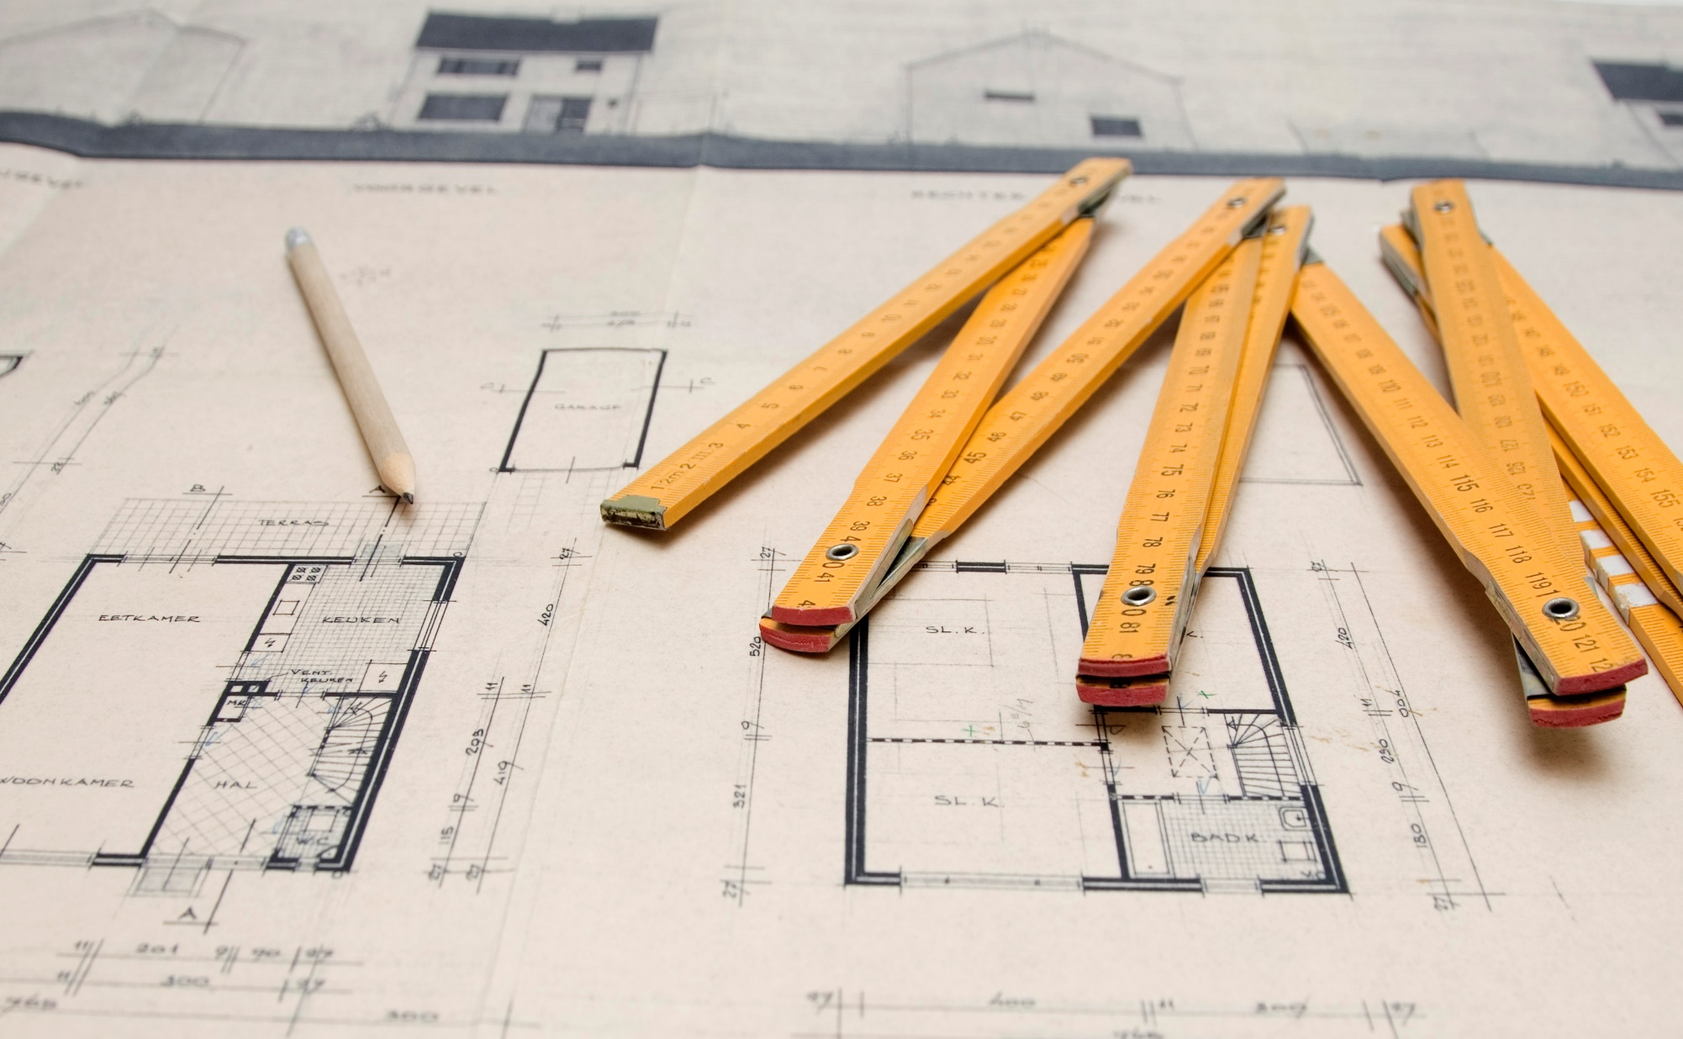
با آن که بیشتر سازمان‌ها، معمولاً اولین برخورد خود از معماری سازمانی را در قالب یک یا چند پروژه تجربه می‌کنند، اما معماری سازمانی در واقع یک فرآیند مستمر یا به‌ تعبیر صحیح‌تر، یک قابلیت سازمانی است، که باید ساختار، نیروی انسانی، فرآیندها و ابزارهای خاص خود را داشته باشد.
مجموعه این عناصر را گاه قابلیت مدیریت و راهبری معماری سازمانی
EA Management & Governance (EAM/EAG)
می‌نامند.

Slide 8

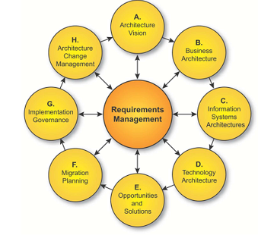

رویکرد پروژه‌ای به معماری سازمانی
در رویکرد پروژه‌ای، برای اهداف یا مشکلات مختلف سازمان، چرخه‌ها (پروژه‌ها)ی مختلف معماری تعریف می‌شود و در هر پروژه از یک مخزن معماری مجزا استفاده می‌شود.
مشکل/نیاز/هدف
مشکل/نیاز/هدف
EA
Repository
EA
Repository
Time

Slide 9
اشکالات رویکرد پروژه‌ای به معماری سازمانی
1. عدم امکان استفاده مجدد (Re-use) مخزن معماری
2. عدم امکان تکمیل تدریجی مخزن معماری
مشکل/نیاز/هدف
مشکل/نیاز/هدف
EA
Repository
EA
Repository
Time

Slide 10

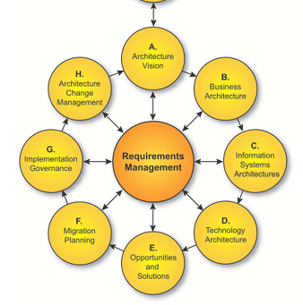
مسیر تکمیل تدریجی مخزن معماری سازمانی
در دیدگاه فرآیندی (مستمر) به معماری سازمانی، ابتدا چارچوب و استانداردهای معماری سازمانی ویژه همان سازمان طراحی و یک مخزن «خالی» برای مدل‌های معماری سازمانی ایجاد می‌شود.
EA
Repository
در پروژه‌های (چرخه‌های) متوالی، محتوای مخزن معماری به‌تدریج تکمیل می‌شود.
EA
Repository

Slide 11
مدیریت معماری سازمانی (EA Management)
منظور از قابلیت EAM مجموعه ساختار، نیروی انسانی، فرآیندها، چارچوب، ابزارها و استانداردهای مدیریتی برای نگهداری مخزن معماری سازمانی است که به صورت مستمر در سازمان جاری باشد، نه صرفاً اجرای پروژه‌های معماری سازمانی.
راهبری معماری سازمانی (EA Governance)
منظور از EAG مجموعه کنترل‌هایی است که روی سایر فرآیندهای تغییر سازمان (مانند برنامه‌ریزی، تهیه سیستم‌ها، تعریف پروژه‌ها، بهبود فرآیندها و ...) ایجاد می‌شود، برای اینکه از اجرای طرح‌های معماری سازمانی مطمئن شویم. راهبری معماری سازمانی هم‌چنین قواعد و نهادهای تضمین‌کننده این کنترل‌ها را هم در برمی‌گیرد.
مدیریت معماری سازمانی EAM و راهبری معماری سازمانی EAG

Slide 12
مدیریت و راهبری معماری سازمانی به‌عنوان یک قابلیت سازمانی
نهاد مدیریت معماری EAO
نهاد راهبری معماری
نیروی انسانی شایسته
EAM/EAG
Capability
People
Technology
Process
فرآیندهای EAM
کنترل‌های فرآیندی EAG
متامدل معماری
ابزار معماری
مخزن معماری

Slide 13
چرا به مدیریت معماری سازمانی EAM نیاز داریم؟
ایجاد یکپارچگی بین مدل‌های معماری سازمانی
هماهنگ کردن پروژه‌ها/چرخه‌های معماری مختلف
ایجاد امکان استفاده مجدد از مخزن معماری
ارائه یک دید کل‌نگر از سازمان
تکمیل تدریجی مخزن معماری
EAM

Slide 14
چرا به راهبری معماری سازمانی EAG نیاز داریم؟
حصول اطمینان از اجرایی شدن طرح‌های معماری
همراستا کردن اقدامات توسعه‌ای با استراتژی‌ها
یکپارچگی بین پروژه‌های معماری و سایر پروژه‌ها
به‌روزنگهداشتن محتوای مخزن معماری سازمانی
EAG

Slide 15
سازماندهی مدیریت و راهبری معماری سازمانی

Slide 16
دو نهاد لازم برای پیاده‌سازی EAM/EAG در سازمان
واحد معماری سازمانی EA Office (EAO)
نقش: اجرای فرآیند مدیریت معماری سازمانی
ترکیب: معماران ارشد، معماران و کارشناسان
...
Architecture Board
کمیته معماری
…
…
…
…
EAO
واحد معماری سازمانی
کمیته معماری (Architecture Board)
نقش: نظارت بر فرآیند اجرای معماری
ترکیب: نمایندگان ذی‌نفعان تاثیرگذار و مهم معماری و کسب‌وکار

Slide 17
کنترل‌های فرآیندی معماری سازمانی

Slide 18

برخی از فرآیندهای مرتبط با معماری سازمانی
برنامه‌ریزی استراتژیک فناوری اطلاعات
برنامه‌ریزی و بودجه‌ریزی عملیاتی (سالیانه)
تأمین راهکارهای فناوری اطلاعات
مدیریت سبد پروژه‌ها
نظارت بر اجرای پروژه‌های فناوری اطلاعات
مدیریت داده‌ها
مدیریت فرآیندهای کسب‌وکار
مدیریت خدمات فناوری اطلاعات

Slide 19
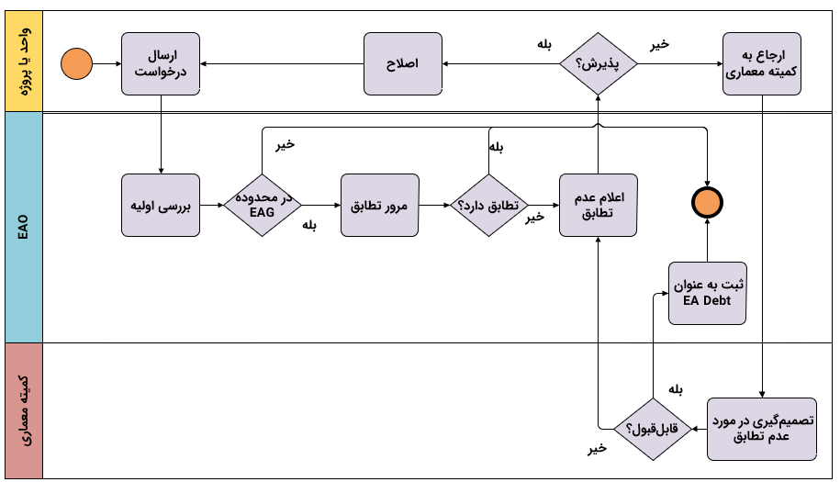
فرآیند کلی تطابق‌سنجی Compliance Review

Slide 20
معرفی پروژه طراحي قابلیت مدیریت و راهبري معماري سازماني در شركتهاي توزیع نیروي برق

Slide 21
ضرورت اجرای پروژه
با تدوین و ابلاغ معماری مرجع برای شرکت‌های توزیع و اجرای پروژه‌های متعدد معماری تطبیقی و تفصیلی در برخی شرکت‌های توزیع، گام‌های مهمی در جهت توسعه و استفاده از معماری سازمانی در شرکت‌ها برداشته شده و صنعت برق کشور به عنوان یکی از صنایع پیشرو کشور در این زمینه شناخته شده است.
با وجود اجرای پروژه معماری سازمانی در شرکت‌های توزیع نیروی برق هنوز سطح بلوغ قابلیت معماری سازمانی این شرکت‌ها در حد پروژه‌ای است و برای این که سطح بلوغ معماری افزایش یابد ضرروی به نظر می‌رسد مطابق با نظام‌نامه ارزیابی قابلیت مدیریت و راهبری معماری سازمانی وزارت نیرو باید قابلیت مدیریت و راهبری معماری پیاده سازی گردد.

Slide 22
ضرورت اجرای پروژه
آنچه در این پروژه انجام خواهد شد، طراحی قابلیت مدیریت و راهبری معماری سازمانی در شرکت‌های توزیع نیروی برق به کارفرمایی شرکت توزیع نیروی برق شهرستان اهواز می‌باشد.
از آنجا که قابلیت EAM/EAG یکی از توانمندسازهای اصلی هر سازمان برای اجرای موفق طرح‌های توسعه‌ای و تحولی در سطح کلان است، اجزای این قابلیت یعنی ساختار، نیروی انسانی، فرآیندها و ابزار لازم طراحی و مستند خواهد شد.

Slide 23
اهداف و دامنه پروژه
شناسایی خدمات قابلیت مدیریت و راهبری معماری سازمانی در شرکت‌های توزیع نیروی برق
شناسایی فرآیندهای قابلیت مدیریت و راهبری معماری سازمانی در شرکت‌های توزیع نیروی برق
طراحی گردش‌کار فرآیندهای قابلیت مدیریت و راهبری معماری سازمانی در شرکت‌های توزیع نیروی برق
طراحی ساختار و و ظایف معماری سازمانی در شرکت‌های توزیع نیروی برق
تدوین اصول معماری سازمانی در شرکت‌های توزیع نیروی برق
معرفی و آموزش نتایج بدست آمده

Slide 24
مراحل، فعالیت‌ها و دستاوردهای پروژه در قالب 5 بسته کاری تقسیم‌بندی شده است:
فاز | بسته کاری | ورودی(ها) | شرح فعالیت | خروجی(ها)
فاز صفر: راه‌اندازی پروژه | برنامه‌ریزی پروژه(PLN) | قراداد شرح خدمات پروژه | در این مرحله برنامه اجرای پروژه شامل ساختار و نقش‌های مورد نیاز، روش و ساختار شکست کار و زمانبندی اجرای فعالیت‌های پروژ در قالب طرح مدیریت پروژه مشخص می‌گردد و به تأیید کارفرما می‌رسد. | طرح مدیریت پروژه(PMP)
 | شناسایی و گردآوری منابع(RSC) | طرح مدیریت پروژه | منابع مرتبط با موضوع پروژه، اعم از اسناد بالادستی، مدل مرجع EDRA، مدل های مرجع، گزارش‌ها و صورت‌جلسات کارگروه تخصصی معماری سازمانی صنعت برق و ساختار سازمانی و ... شناسایی و گردآوری می‌شود. | کاتالوگ منابع پروژه مخزن منابع پروژه

Slide 25
مراحل، فعالیت‌ها و دستاوردهای پروژه در قالب 5 بسته کاری تقسیم‌بندی شده است:
فاز یک: طراحی قابلیت مدیریت و راهبری معماری سازمانی | طراحی ساختار و فرآیندهای مدیریت و راهبری معماری سازمانی(EAM) | کاتالوگ منابع پروژه مدل‌های مرجع موضوعی | براساس نقش تعریف شده برای معماری سازمانی و همچنین مدل‌های مرجع موضوعی و اسناد بالادستی، خدمات، ساختار و فرآیندهای مدیریت و راهبری معماری سازمانی (EAM/EAG) در شرکت‌های توزیع برق شناسایی و طراحی و مستند می‌شود. در این گام، نقش‌های فرآیندها به صورتی تعیین می‌گردد که قابلیت بکارگیری در همه شرکت‌های توزیع نیروی برق وجود داشته باشد. | کاتالوگ خدمات مدیریت و راهبری معماری سازمانی کاتالوگ فرآیندهای مدیریت و راهبری معماری سازمانی نمودار گردش‌کار فرآیندهای مدیریت و راهبری معماری سازمانی کاتالوگ عامل‌های کسب و کاری مدیریت و راهبری معماری سازمانی گزارش ساختار و فرآیندهای مدیریت و راهبری معماری سازمانی(گزارش تجمیعی)
 | تدوین اصول معماری (PRC) | گزارش ساختار و فرآیندهای مدیریت و راهبری معماری سازمانی مدل‌های مرجع موضوعی | با استخراج الزامات راهبردی از اسناد بالادستی مرتبط با معماری، اصول معماری تدوین خواهد شد و نتایج آن در قالب کاتالوگ اصول معماری سازمانی در شرکت‌های توزیع نیروی برق ارائه خواهد شد. | کاتالوگ اصول معماری سازمانی

Slide 26
مراحل، فعالیت‌ها و دستاوردهای پروژه در قالب 5 بسته کاری تقسیم‌بندی شده است:
فاز دو:آموزش | آموزش و فرهنگ‌سازی(TRN) | نتایج و دستاوردهای پروژه | پس از طراحی قابلیت مدیریت و راهبری معماری سازمانی(EAM/EAG) برنامه آموزشی معرفی و اطلاع‌رسانی نتایج پروژه تدوین می‌گردد و محتوای آموزشی جهت ارائه آماده می شود. آموزش نیروی انسانی شاغل در واحد متولی مدیریت معماری سازمانی و آموزش و فرهنگ‌سازی عمومی معماری سازمانی که اسناد آموزشی آن در قالب جلسات آموزشی ارائه خواهد شد. | برنامه آموزش محتوای دوره‌های آموزشی

Slide 27
پایان

